Slide 1





Проект «SBS-24 а7а “Навигатор развития талантов” продвижение
СТУДЕНЧЕСКИЙ СТАРТАП
ЮЖНЫЙ ФЕДЕРАЛЬНЫЙ УНИВЕРСИТЕТ/ АКАДЕМИЯ ПСИХОЛОГИИ И ПЕДАГОГИКИ

Slide 2


Проект «SBS-24 а7а “Навигатор
развития талантов” продвижение
ПОТРЕБИТЕЛИ - дети в возрасте от 7 до 12 лет
ЦЕЛЕВАЯ АУДИТОРИЯ: мамы детей в возрасте от 7 до 12 лет
Платежеспособные, имеют более одного ребёнка
Интеллектуальный уровень выше среднего
Занимаются воспитанием и развитием детей
Стремятся к саморазвитию
Приоритет ценности образования

Slide 3

“Навигатор развития талантов”
ПРОБЛЕМА :
Сейчас мамы хотят, чтобы ребенок добился успеха в жизни, но не понимают его способностей и индивидуальных особенностей.
Тратят лишние деньги и время на посещение большого количества кружков и секций

Slide 4
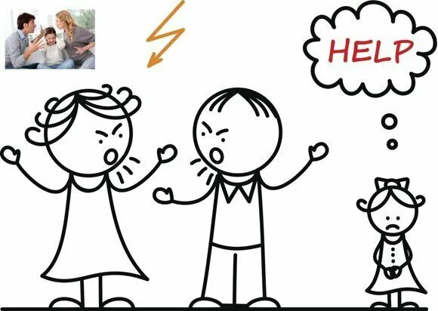
“Навигатор развития талантов”
Как сейчас решают проблему.
Водят ребенка на все секции
Метод «проб и ошибок»
Ребенок бросает кружки
Выгорание.
Потеря сил, времени и денег

Slide 5

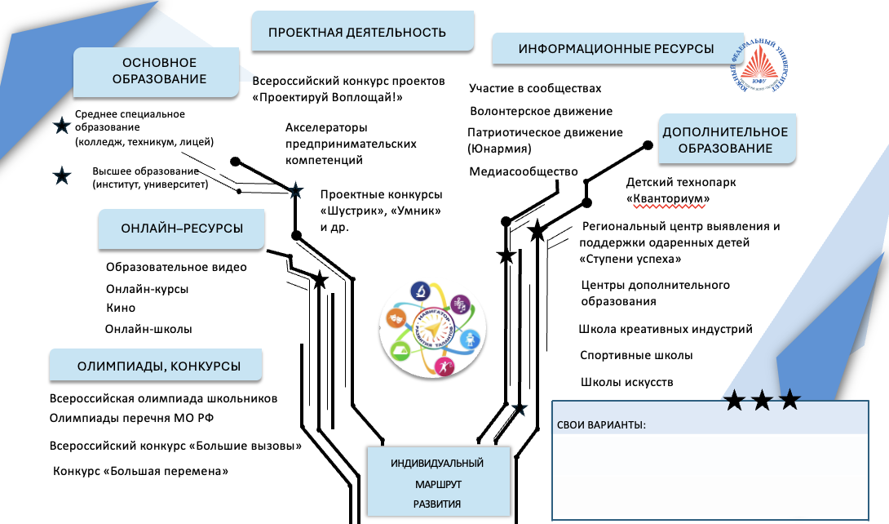
“Навигатор развития талантов”
Инструменты.
РЕШЕНИЕ :
Диагностика индивидуальных способностей Технология разработки индивидуального маршрута развития. Система наставничества и сопровождения. Онлайн сервис/сайт для диагностики детских талантов

Slide 6
Анализ аналогов
Название | Ссылка | Индивидуальные консультации | Тьюторское сопровождение | Выездные мероприятия | Тренинги | Разный возраст | Преимущества
ПЛЮС Психологический центр | https://plus-psycenter.ru/ Ростов-на-Дону | да | нет | нет | да | да | Сайт прост в использовании
Soft Skills Camp | https://incamp.ru/camps/kreativnyiy-lager-dlya-podrost-3533/ | нет | нет | да | да | нет подростки | Интересное направление для дополнительного развития
Клуб «Миралюб» | https://raduga-plus.info/ | нет | нет | нет | да | да | Тренинги через спорт
Содружество тьюторов. Агенство тьюторских услуг. | агентство Тьюторских Услуг (tutoragency.wixsite.com) | да | да | нет | нет | да | Большой выбор тьюторов под любой тип клиента
Тьюторская онлайн-служба «Забота-дети» | Забота.Дети (zabotadeti.online) | да | да | нет | нет | Нет подростки | Резиденты Сколково Много реальных кейсов
Тьюторский центр "Эпсилон" | (tutor-e.ru) | нет | да | нет | нет | Нет только подростки | Лицензированные программы Официальный статус МТА
Навигатор развития талантов |  | да | да | да | да | да | Расширенная диагностика Маршрут развития

Slide 7
“Навигатор развития талантов”
БИЗНЕС-МОДЕЛЬ
Покупка абонемента на: прохождение курсов и тренингов наставничество и тьюторство мастер-классы психологические игры

Slide 8
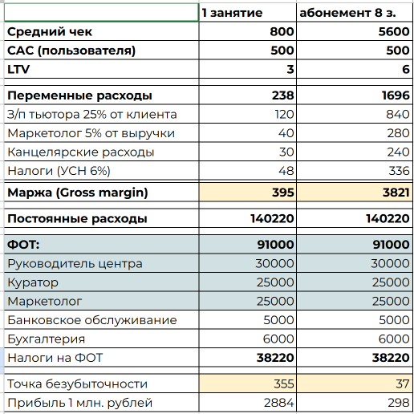
“Навигатор развития талантов”
Юнит-экономика
Средний чек – 5600 р. CAC пользователя – 500 р. LTV – 6 Точка безубыточности – 37 продаж Прибыль 1 млн. руб. – 298 продаж

Slide 9



“Навигатор развития талантов”
Дорожная карта
Сентябрь 2025
Июль 2025
Июнь 2025
Грант «Старт 1»
Апрель 2025
Закрытие обязательств по гранту
Создание онлайн платформы
Ноябрь 2024
Проведение Регионального фестиваля
Октябрь 2024
Первые продажи
Июнь 2024
Открытие центра (ООО). Мероприятия по продвижению
Осень 2023
Выиграли грант ФСИ
Старт проекта /Акселератор SBS/

Slide 10
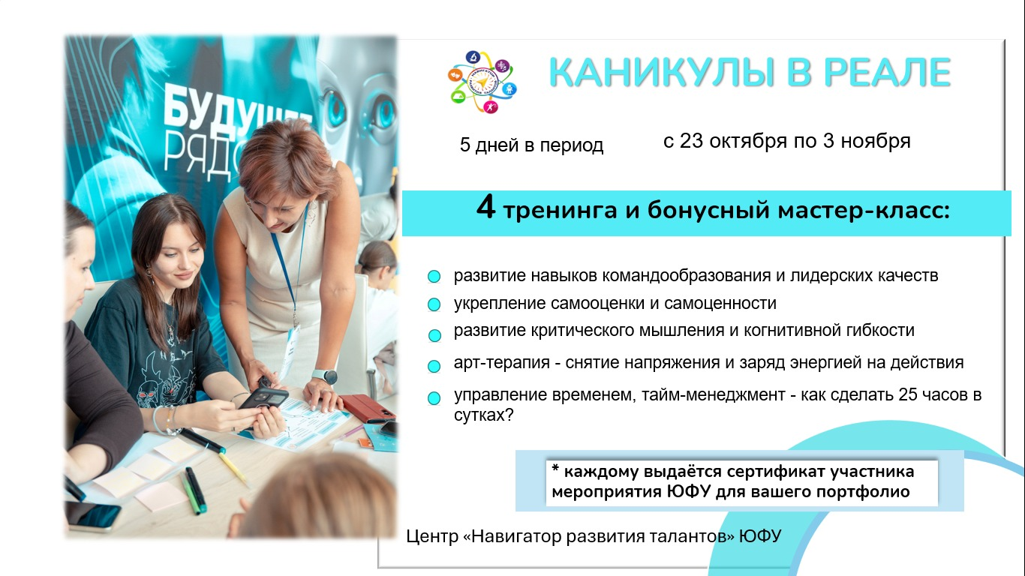
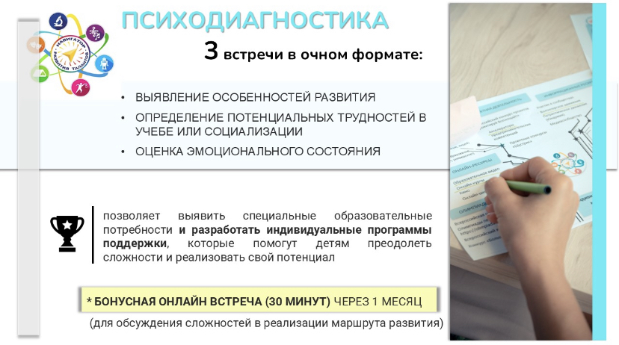
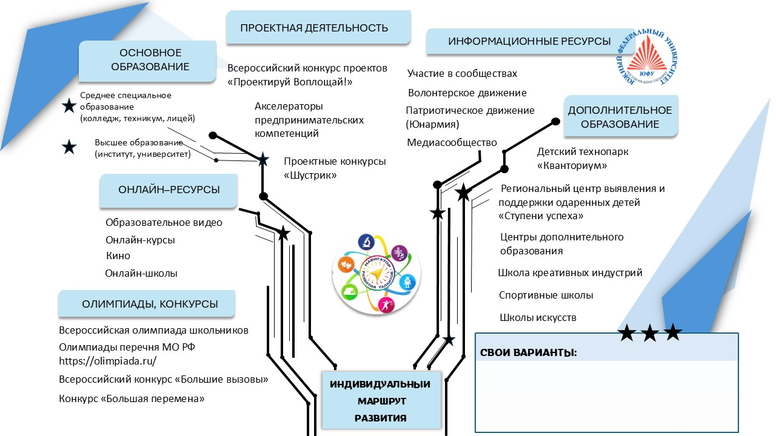
Демонстрация нашего решения
Что сделано:
ПРОДВИЖЕНИЯ УСЛУГ ЦЕНТРА, УПАКОВКИ ПРОДУКТОВОЙ ЛИНЕЙКИ, ФОРМИРОВАНИЕ ЦЕННОСТНОГО ПРЕДЛОЖЕНИЯ:
300 детей - участников
Игра «Путь к успеху»
Первые продажи
Более 70 родителей проявили интерес
Более 2000 профессионалов и родителей
Форумы, вебинары
Соглашения о сотрудничестве
Продвижение в социальных сетях
Более 500 человек регулярно смотрят

Slide 11

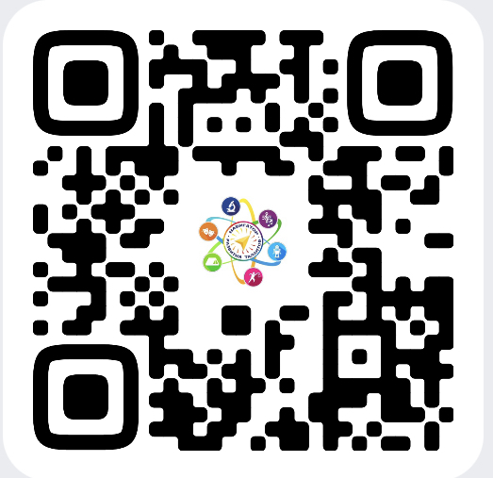





Демонстрация нашего решения
ЧТО УЖЕ СДЕЛАНО:
Наполнение постами и вовлекающими интерактивами социальных сетей центра
Создание ТГ канала, готовим к запуску рекламу на ВК.
Общий объём просмотров рилсов более 3000 чел
статусов на WhatsApp 500 чел
230п.
231п.
Добавили геометки и данные о центре на Google Maps и Яндекс.Карты

Slide 12




Демонстрация вашего решения
ЧТО УЖЕ СДЕЛАНО:
Подписано соглашение о сотрудничестве
ГБУ ДО РО "Региональный центр выявления и поддержки одаренных детей "Ступени успеха"
Подписано соглашение о сотрудничестве с Академией психологии и педагогики ЮФУ
Ведем переговоры о вступлении в межрегиональную тьюторскую ассоциацию
МТА

Slide 13
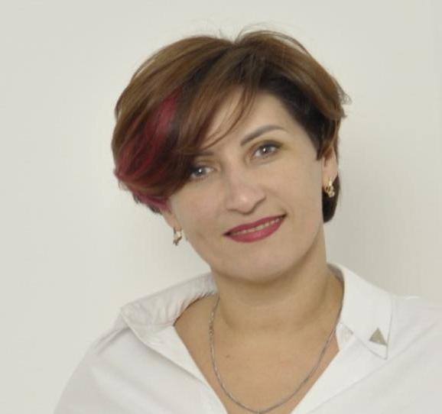
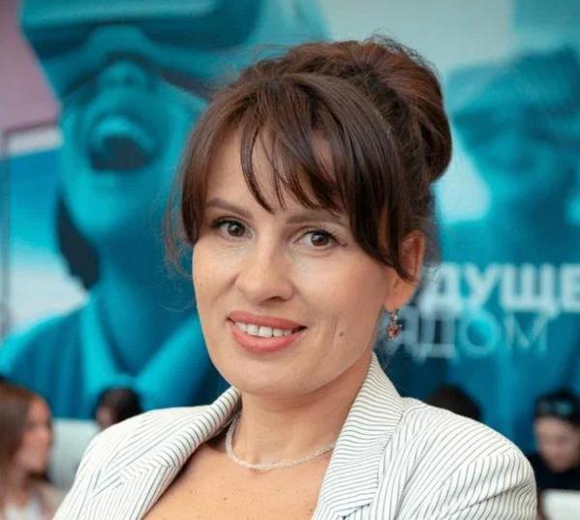
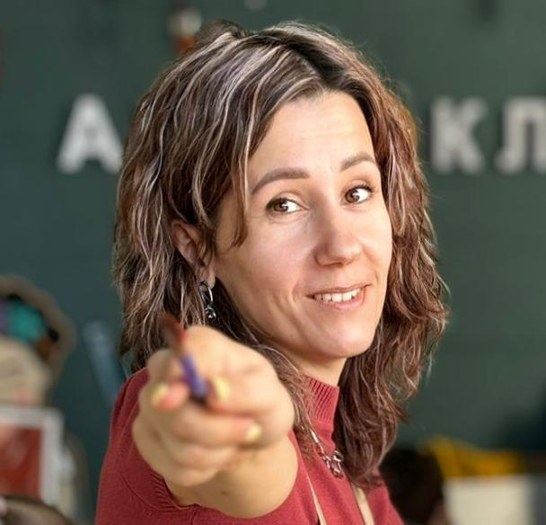
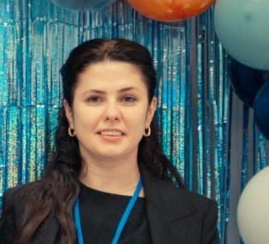
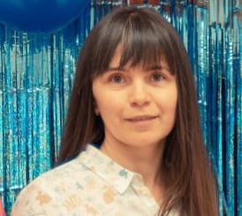
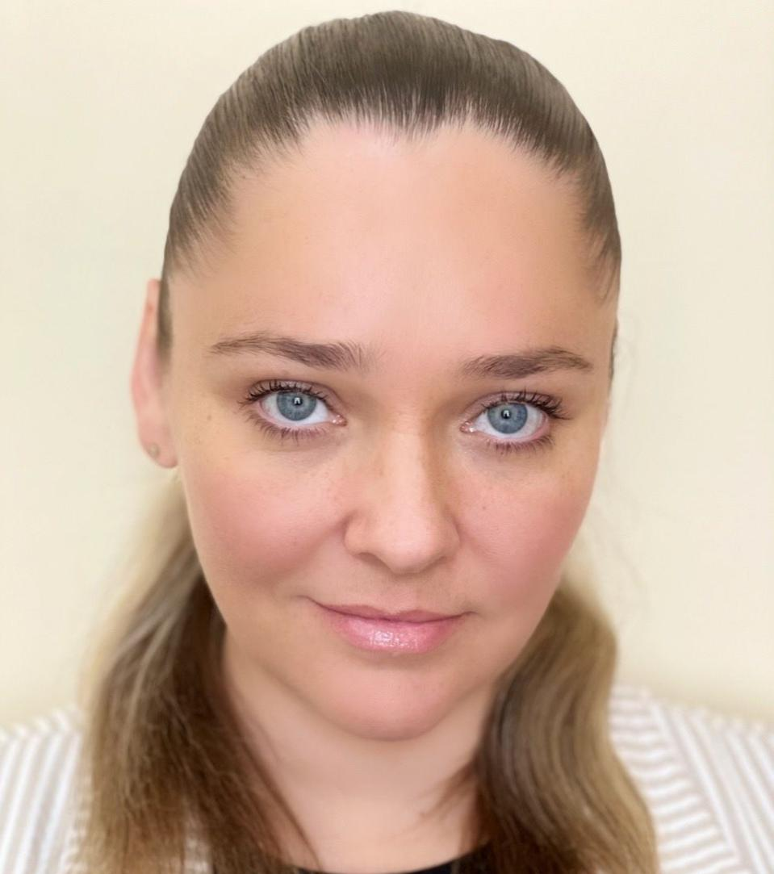
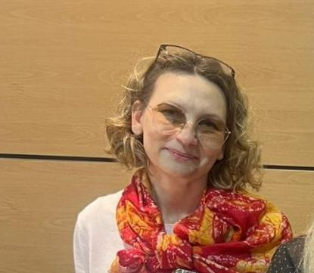
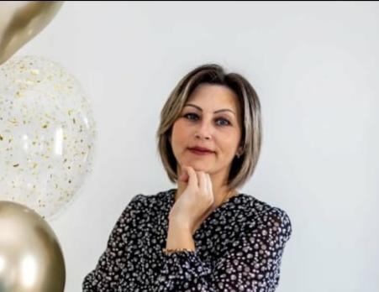

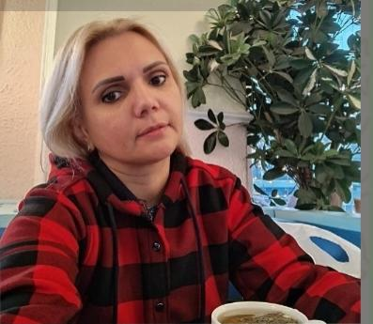
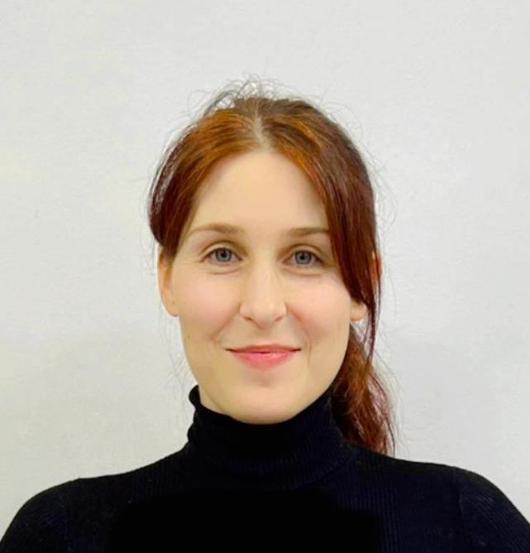
Команда «Навигатор развития талантов»
Контакты команды: +79185139331
Бакаева И..А. - наставник, наш идейный вдохновитель
Вишнякова Т. – руководитель центра, психолог
Чернова Л. – креативный художник-педагог, дизайнер
Варавкина В. – генератор идей, психолог
СММ-менеджер
Шевченко Л. педагог-психолог координатор команды
Журбицкая Э. – СММ специалист и редактор
Киселева Н. – системный лидер, критик
Прокопенко О. – идейный реализатор,
ВАКАНСИЯ – разработчик по созданию онлайн продукта
Мещанинова Т. - координатор, шейпер
Александер Н. - специалист

Slide 14
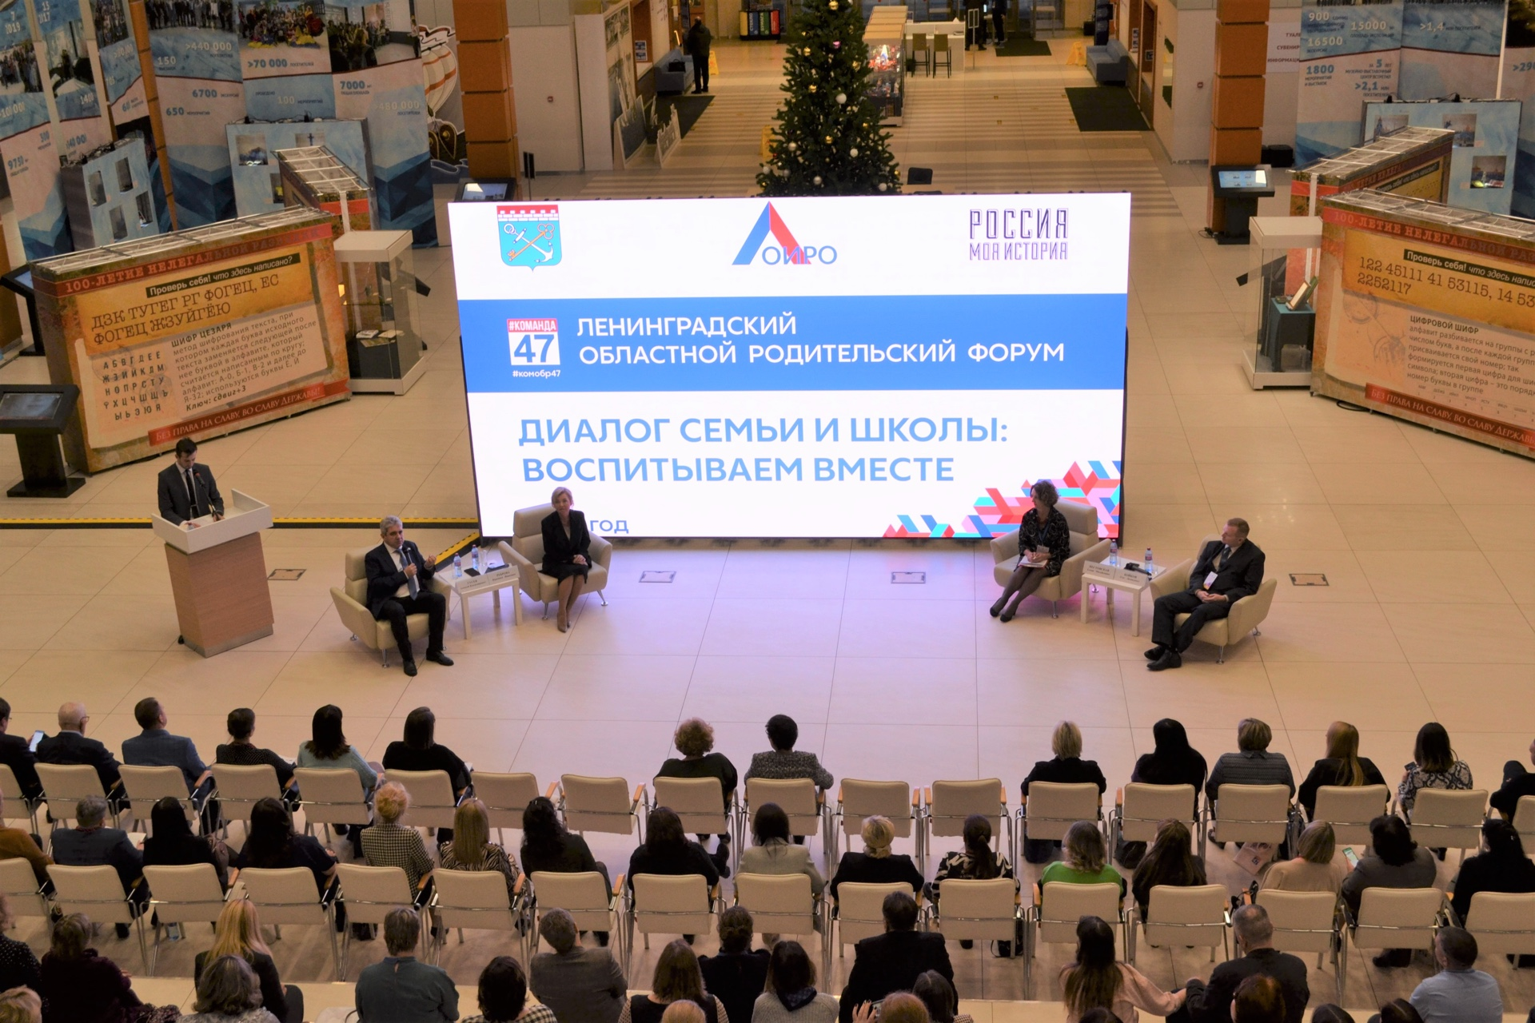
Проект «SBS-24 а7а “Навигатор
развития талантов” продвижение
Ищем выход на:
Правительство и Министерства образования
Школы и учреждения дополнительного образования
Средства СМИ
РОСТОВСКИЙ ОБЛАСТНОЙ РОДИТЕЛЬСКИЙ ФОРУМ

Slide 15
Демонстрация вашего решения
НАШИ ВАРИАНТЫ ПРОДВИЖЕНИЯ:
ВОРОНКА ПРОДАЖ:
Переход на соц.сеть
Повышение доверия
Вовлечение в интерактив на странице
Запись
Родители
Информирование на бесплатном мастер классе
Дети.
Проведение игры с экспресс диагностикой
Отправка результатов родителю и наша ссылка на страницу
Запись
Вовлечение в диалог

Slide 16
Демонстрация нашего решения
День открытых дверей Навигатора
Межрегиональная Тьюторская Ассоциация
Родительские собрания в школах
Интерактивная игра "Путь к успеху"
Комплекс тренингов
Фестиваль науки Юга России (мастер-класс)
Проведение мероприятий для взрослых
Проведение мероприятий для детей
Проведение Регионального форума для родителей
Участие в Международных конференциях
Оборудован кабинет
Сотрудничество с Академией психологии и педагогики
Разрабатывается онлайн-сервис
Проведение смены
"Ступени Успеха!

